Slide 1


少走弯路做PHP开发

Slide 2


PHP基础
PHP官方文档
PHP安全手册
PHP函数库

Slide 3


好的工具让你事半功倍
IDE：ZendStudio , NetBeans
轻型编辑器：EditPlus , Vim , TextMate
版本控制：SVN , Cvs

Slide 4

团队合作开发—SVN
保留每一次的修改记录
    代码紧急回退
    持续开发不影响上线
    在以前的代码上做分支
    减少功能反复修改的成本

Slide 5
SVN代码对比功能
代码对比功能
    清晰再现代码更新后的改变
    多人同时修改同一文件时可以快速解决冲突
    代码修改出现问题时，可以快速回退到上次提交时的状态

Slide 6
SVN项目分支
项目分支
    当你团队里面的框架需要产生一个新的项目的时候
    当你的项目正在进行，但是它的框架却要产生改动的时候
    当你项目的两个分支开发到一定程度的时候，需要重新将项目合并时

Slide 7

SVN小功能有大作用
一些小功能
    忽略、从提交中排除
    显示最近的更改
    还原更改、解决冲突

Slide 8
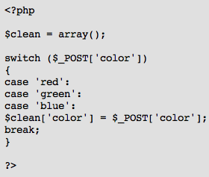
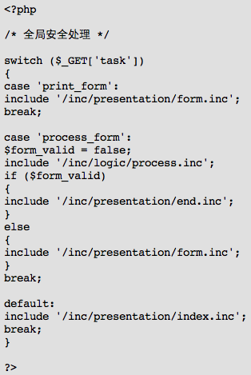
PHP代码安全—数据过滤
数据过滤
    调度方法
    包含方法
    过滤的例子
    变量名字转换
    时机

Slide 9
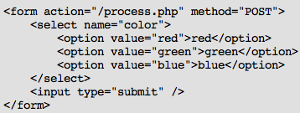

PHP代码—表单安全
表单处理
    欺骗表单处理
    HTTP请求欺骗
    跨站脚本

Slide 10
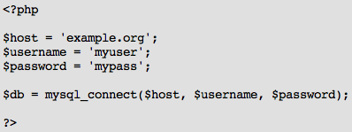
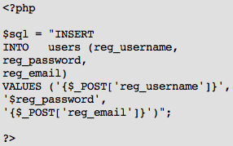
PHP代码—数据库安全
数据库和SQL
    暴露数据库信息
    SQL注入
        数据验证
        将数据用单引号包括
        转义数据
        SQL预编译

Slide 11

PHP代码其他安全问题
其他的PHP安全问题
    伪造跨站请求
    会话固定、会话劫持

Slide 12
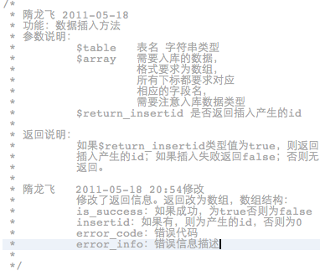
PHP开发值得注意的细节
别着急，让思想飞一会
适合自己的开发环境
尽量是用原生函数
养成写注释的习惯
测试机环境和生产环境一致

Slide 13

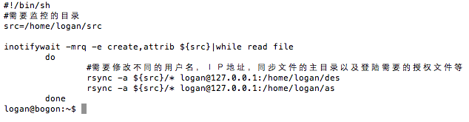
尽早学会Linux
学会使用Linux会让你在工作中事半功倍
    全自动的工作脚本
    更接近与生产环境的工作环境
    更早的接触到服务器架构层面的内容

Slide 14


程序员最大的弯路—需求
需求才是我们最大的弯路，它的原因主要有：
    需求人员不懂技术，经常想出无法实现的功能
    需求人员给出来的东西不够详细
    时间和资源不充足

Slide 15
新人催熟剂
文档标准化
注释详细
工作由浅入深，尽量紧扣系统主要功能但又不会因为代码质量引起重要问题
亲自迭代功能

Slide 16
感谢！

